Slide 1


Redes Dinâmicas de Sensores Sem Fio ZigBee para Aplicações de Monitoramento e Controle
Defesa de Mestrado
Aluno: Thiago de Almeida Oliveira
Orientador: Prof. Dr. Eduardo P. Godoy
Notes:
Dando início a apresentação do trabalho entitulado “...”

Slide 2

Conteúdo
1
Objetivos e Motivações
2
Redes de Sensores Sem Fio
3
Protocolo ZigBee
4
Redes Dinâmicas de Sensores Sem Fio
5
Análise da Viabilidade de Aplicação ZigBee em RDSSF
6
Metodologia de aplicação ZigBee em RDSSF
7
Desenvolvimento Experimental
8
Conclusões
Notes:
Conteúdo organizado para apresentação deste trabalho - 8 tópicos.
Partindo pelos “Objetivos e Motivações” do Desenvolvimento deste Trabalho;
Os tópicos 2 e 3 enfatizam o “Embasamento Bibliográfico”.
O quarto tópico abordará um novo conceito proposto nesta tese, sendo o cerne principal do decorrer do trabalho.
No quinto tópico será apresentado um confrontamento entre o protocolo de comunicação sem fio em estudo e a tecnologia emergente em análise.
Seguido por uma proposta de um guia de desenvolvimento deste protocolo nesta tecnologia.
Finalizando a apresentação com o desenvolvimento de um experimento que traz a validação dos conceitos previamente abordados, e as conclusões obtidas.

Slide 3
Conteúdo
1
Objetivos e Motivações
2
Redes de Sensores Sem Fio
3
Protocolo ZigBee
4
Redes Dinâmicas de Sensores Sem Fio
5
Análise da Viabilidade de Aplicação ZigBee em RDSSF
6
Metodologia de aplicação ZigBee em RDSSF
7
Desenvolvimento Experimental
8
Conclusões
Notes:
Objetivos e motivações do desenvolvimento deste trabalho.

Slide 4
Objetivos e Motivações
Objetivos:
Estudo aprofundado de Redes Dinâmicas de Sensores Sem Fio (RDSSF);
Análise da viabilidade de aplicação do protocolo ZigBee em RDSSFs;
Metodologia de projeto e desenvolvimento de redes ZigBee dinâmicas;
Validação experimental;
Motivações:
Conciliar uma tecnologia emergente com um protocolo consolidado;
Extensão da área de cobertura das RSSFs estáticas;
Protocolo padronizado e de baixo custo;
Alternativa para protocolos específicos de soluções pontuais e proprietárias;
Notes:
Este trabalho propõe...
Como será apresentado no trabalho, a proposta...
O que levou a motivação do desenvolvimento deste trabalho..

Slide 5
Conteúdo
1
Objetivos e Motivações
2
Redes de Sensores Sem Fio
3
Protocolo ZigBee
4
Redes Dinâmicas de Sensores Sem Fio
5
Análise da Viabilidade de Aplicação ZigBee em RDSSF
6
Metodologia de aplicação ZigBee em RDSSF
7
Desenvolvimento Experimental
8
Conclusões
Notes:
Embasamento bibliográfico inicial do trabalho, abordando o conceito de RSSF, seu histórico e desenvolvimento, definições e características.

Slide 6
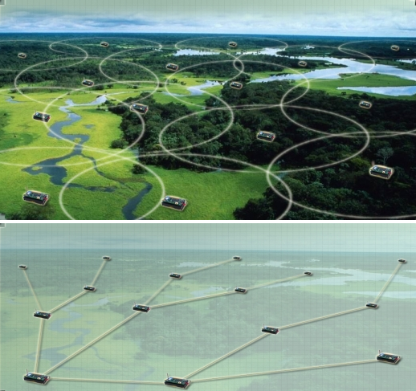
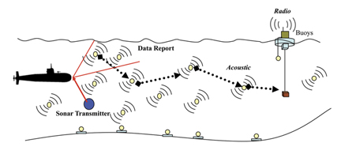
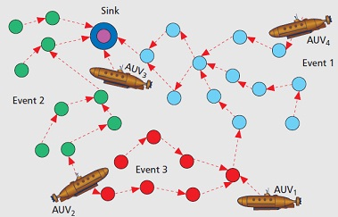
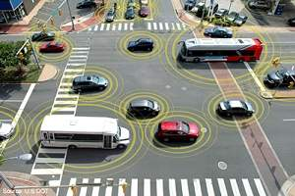
Redes de Sensores Sem Fio
Redes de Sensores Sem Fio (RSSF)
“Rede de dispositivos, denotados nós, espacialmente distribuídos que, em cooperação, realizam tarefas de sensoriamento e controle de certo ambiente e comunicam as informações coletadas através de links sem fio, permitindo a interação entre pessoas ou computadores e o ambiente em análise.”
Drª Chiari Buratti
University of Bologna (Itália)
Notes:
Dando início ao embasamento bibliográfico inicial do trabalho, o conceito de Redes de Sensores Sem Fio remonta a um projeto da Agência de Defesa dos Estados Unidos, na década de 80, denominado Redes de Sensores Distribuídos, que tinha como objetivo a detecção de submarinos soviéticos por meio de uma rede de ultrasonares.
Da década de 80 para os tempos atuais, grande avanços tecnológicos nas áreas de sistemas embarcados, miniaturização de sensores (micro e nano eletromecânicos), redução de tamanho em microprocessadores, tecnologias de rádio transmissão, levarão ao surgimento do conceito de Redes de Sensores Sem Fio.
A prof.ª Drª.., referência na área,

Slide 7
Conteúdo
1
Objetivos e Motivações
2
Redes de Sensores Sem Fio
3
Protocolo ZigBee
4
Redes Dinâmicas de Sensores Sem Fio
5
Análise da Viabilidade de Aplicação ZigBee em RDSSF
6
Metodologia de aplicação ZigBee em RDSSF
7
Desenvolvimento Experimental
8
Conclusões
Notes:
Padronização das comunicações sem fio de baixa potência para aplicações de automação no protocolo ZigBee, tópico que aborda as principais características deste protocolo bem como sua definição através de camadas.

Slide 8


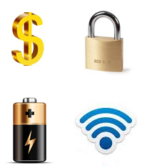
Protocolo ZigBee (IEEE 802.15.4)
Necessidade de padronização de um protocolo para RSSFs;
2003: IEEE 802.15.4 (1ª versão) - conjunto de especificações para redes sem fio de área pessoal de baixa potência;
2004: ZigBee Alliance
Padrão que adiciona duas camadas de alto nível para a estrutura básica pré-estabelecida pelo protocolo IEEE 802.15.4, com focos nos requisitos:
Notes:
Da década de 80 até o inicio dos anos 2000, com o surgimento de diversas aplicações na área de RSSF, cada aplicação com suas particularidades, os meios acadêmico e industrial vislumbraram a necessidade de padronização desta tecnologia. Padronizar e garantir certos requisitos.
Cômite 802 do IEEE
Desenvolver e publicar o conjunto de especificações.
Um ano depois do surgimento do protocolo IEEE 802.15.4, um grupo de empresa, denominada ZigBee Alliance, uma aliança promovida por grandes empresas, iniciam o desenvolvimento de dispositivos interoperáveis (com capacidade de comunicação entre si), elevando o nível de aplicação do protocolo IEEE 802.15.4. Surge então o padrão ZigBee, um protocolo de comunicação sem fio focado nos requisitos de baixo custo, autonomia de energia, confiabilidade de transmissão de dados, e foco na transmissão de dados de baixa potência, ou seja, dados advindos de sensores ou sinais de controle para automação.

Slide 9
Conteúdo
1
Objetivos e Motivações
2
Redes de Sensores Sem Fio
3
Protocolo ZigBee
4
Redes Dinâmicas de Sensores Sem Fio
5
Análise da Viabilidade de Aplicação ZigBee em RDSSF
6
Metodologia de aplicação ZigBee em RDSSF
7
Desenvolvimento Experimental
8
Conclusões
Notes:
Apresentar o conceito proposto no trabalho de Redes Dinâmicas de Sensores Sem Fio, como uma vertente de RSSF com mobilidades, aplicações e desafios inerentes a esta tecnologia, e uma classificação de acordo com a mobilidade dos dispositivos na rede.

Slide 10
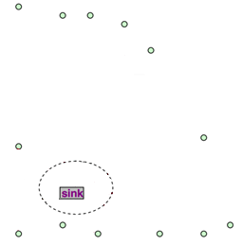
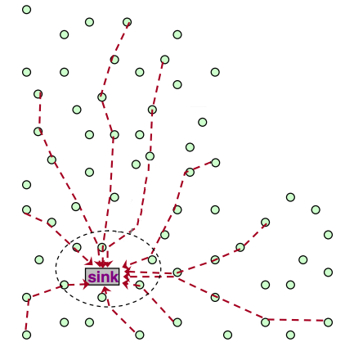
Redes Dinâmicas de Sensores Sem Fio
Rede Dinâmica de Sensores Sem Fio
Mobilidade de um ou mais dispositivos da rede;
Caminho de dados dinâmico entre a variável de análise e a estação base;
Intermitência de comunicação;
Mobile Wireless Sensor Networks (MWSNs)
Mobile Ad-hoc Networks (MANETs)
Vehicular Ad-hoc Networks (VANETs);
Rede de Sensores Sem Fio (estática)
Grande número de dispositivos sensores/roteadores dispersos sobre uma área de interesse;
Rede de comunicação em múltiplos saltos (multi-hop);
Nó de processamento central – Estação Base / Coordenador / Sink – estático (Many-to-One);
RDSSF
Mobile Single-hop
RSSF
Multi-hop Many-to-One
RSSF Estática
Multi-hop Many-to-One
RDSSF
Notes:
Com o advento do protocolo ZigBee no início do séc. XXI, o onceito de RSSF tem se tornado mais claro, recebendo mais atenção dos meios acadêmico e industrial, e possibilitando o desenv. de diversas aplicações na área.
Atualmente, em grande parte dos estudos e aplicações de RSSFs, a rede é assumida a possuir...
Por outro lado, estudos e aplicações recentes têm proposto a ELIMINAÇÃO de grande quantidade de nós retransmissores de dados e usufruído da possibilidade de mobilidade dos componentes.

Slide 11
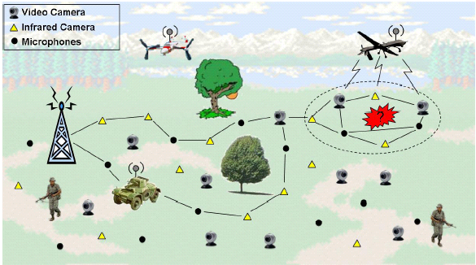
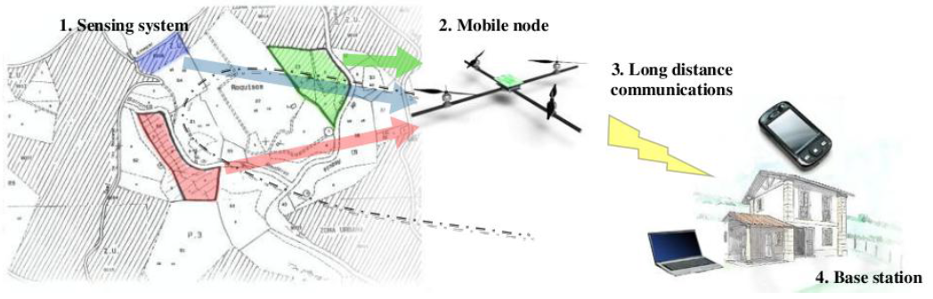
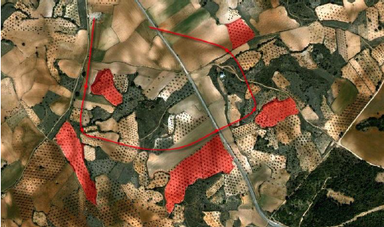
Redes Dinâmicas de Sensores Sem Fio
Campo de Aplicação
Agricultura de Precisão
Militar
Medicina
Veicular
Etc.;
Ekici, E.; et al; “Mobility-Based Communication
in Wireless Sensor Networks” – Ohio State University
Barrientos, A.; et al., “An Air-Ground Wireless Sensor Network
For Crop Monitoring,” – CAR UPM, Madrid, Spain.
Notes:
Antonio Barrientos – Centro de Automatica e Robotica – Universidade Politécnica de Madrid, Espanha – Sistema de Monitoramento de Geadas em Vinicultura, por meio de sensores distribuídos em parcelas fragmentadas de vinhedos – Leitura realizada por um drone quadrotor.
Prof. Eylem Ekici – Universidade de Ohio - monitoramento de linhas inimigas, verificação da situação de tropas aliadas.
Agricultura: monitorar condições climáticas de diferentes zonas de grandes áreas de cultiva e levar estes parâmetros remotamente até uma estação central de controle.
Medicina: medição sem fio em tempo real de parâmetros fisiológicos de pacientes, relatando em tempo real ao médico quando alguns parâmetros estão alterados.
Em grande centros urbanos: nós alocados em veículos para transmitir entre si as condições de trânsito, criando uma rede móvel veicular, melhorando as condições de tráfego, prevenção de acidente etc.

Slide 12
Conteúdo
1
Objetivos e Motivações
2
Redes de Sensores Sem Fio
3
Protocolo ZigBee
4
Redes Dinâmicas de Sensores Sem Fio
5
Análise da Viabilidade de Aplicação ZigBee em RDSSF
6
Metodologia de aplicação ZigBee em RDSSF
7
Desenvolvimento Experimental
8
Conclusões
Notes:
O quinto tópico apresenta um confrontamento entre as necessidades funcionais de RDSSF e as principais características do protocolo ZigBee de modo a verificar a viabilidade de aplicação deste protocolo neste vertente dinâmica de RSSF.

Slide 13
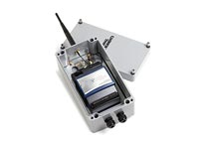
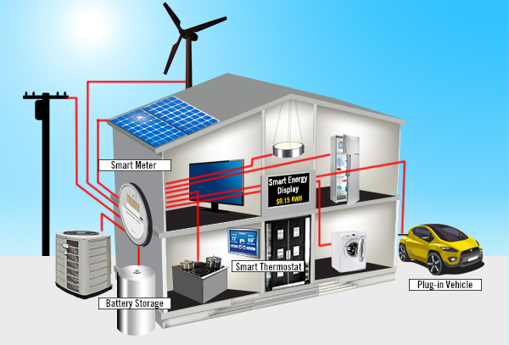
Análise da Viabilidade de Aplicação ZigBee em RDSSFs
Solução
Proprietária
RSSF
RDSSF
X
Desafios?
Necessidades funcionais de RDSSFs
X
Funcionalidades do protocolo ZigBee
Recursos?
Notes:
Para realizar o desenvolvimento de qualquer aplicação de RSSF, é necessário, primeiramente, estabelecer um meio de comunicação (links) entre os dispositivos da rede.
Este meio pode ser criado a partir do zero, por meio de uma solução de desenvolvimento do usuário, o qual definimos como uma solução proprietária e pontual (específica para aquela aplicação e não possui interoperabilidade com outras soluções).
Outra vertente, ou possibilidade de se estabelecer este meio de comunicação entre os dispositivos da rede, é utilizar um protocolo de comunicação sem fio já existente e padronizado, como por exemplo, o padrão ZigBee.
Ou seja, entre outras facilidades, a principal vantagem de se utilizar o ZigBee para aplicações de RSSF é a interoperabilidade dos componentes.
Ok. Para RSSF, vimos que é vantajoso a utilização do ZigBee. Mas, e para RDSSF?
Essa análise busca verificar exatamente a viabilidade de utilização o padrão ZigBee para aplicações de RDSSFs de maneira generalizada.
Para isto, são confrontadas as necessidades funcionais de RDSSFs (ou seja, os desafios desta tecnologia).. E as funcionalidades existentes no protocolo ZigBee (ou, os seus recursos).

Slide 14
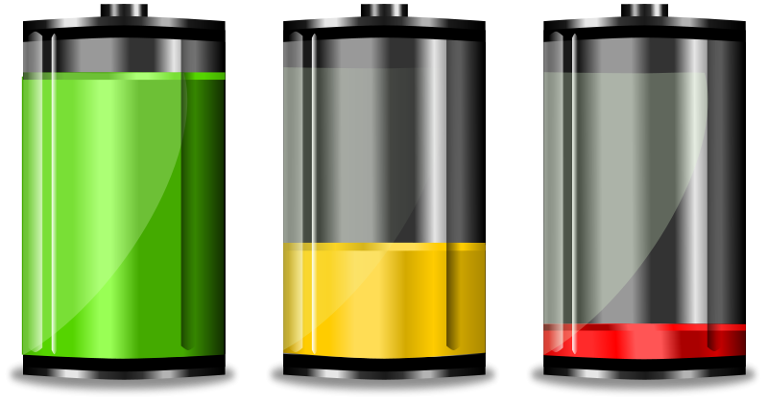
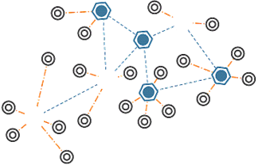
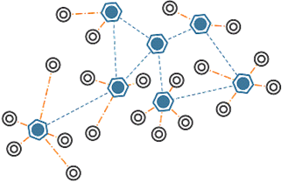
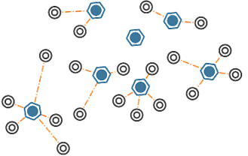

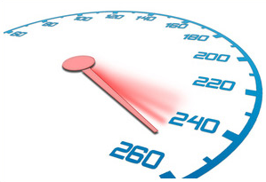


Análise da Viabilidade de Aplicação ZigBee em RDSSFs Necessidades Funcionais de RDSSFs
Gerenciamento de energia;
Auto-organização;
Associações permissíveis;
Interoperabilidade;
Independência de nós;
Confiabilidade;
Mecanismos de segurança;
Entrega de dados;
Notes:
Primeiramente, analisaremos as necessidades funcionais de RDSSFs:
As principais necessidades ou requisitos funcionais para este tipo de tecnologia são:
Gerenciamento de energia: os dispositivos da RDSSFs devem gerenciar o consumo de potência, de modo a prolongar o período de operação e consumo de bateria de seus componentes;
Auto-organização: os dispositivos devem se auto organizar na rede, de maneira que se conectem automaticamente, sem a necessidade de intervenção de um usuário. Da mesma maneira, com a mobilidade dos nós, os componentes devem reorganizar as rotas de dados e apoiar as tarefas de construção da topologia de rede. Cada nó da RDSSF deve ser capaz de associar, dissociar e re-associar da rede sempre que necessário;
Associações Permissíveis: refere-se ao número máximo de associação de nós vizinhos para cada componente da rede, sendo tal que se permita a conexão instantânea com diferentes nós em diferentes áreas de cobertura com a mobilidade dos componentes;
Independência de nós: a operação das RDSSFs não devem ser dependente de qualquer componente, permitindo a operação contínua da rede em caso de eventual falha ou dissociação de nó na rede, ou em casos de determinado nó estiver fora da área de comunicação dos demais;
Interoperabilidade: a RDSSF deve utilizar uma tecnologia de rede padronizada afim de flexibilizar e permitir a utilização de diferentes dispositivos e variados fabricantes;
Confiabilidade: este tópico foi dividido em dois critérios:
Primeiro: mecanismos de seguranla: os dispositivos devem possuir mecanismos ativos na rede permitindo transferências e links de dados confiáveis, como encriptação de dados e autenticação de rede;
Segundo, confiabilidade na entrega de dados: os dispositivos devem possuir velocidades de transmissão, recepção e transferência de dados (throughput) adequados evitando a perda de pacotes de dados, impactando este quesito na velocidade relativa admissível do(s) nó(s) móvel(is) e os tempos de transmissão e coleta de dados.

Slide 15
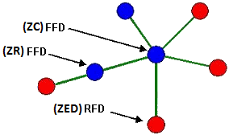
Análise da Viabilidade de Aplicação ZigBee em RDSSFs Funcionalidades do Protocolo ZigBee
Tipos de Dispositivos;
Coordenador (ZC – ZigBee Cordinator)
Dispositivo único, coordena as funções de formação e gerenciamento da rede;
Roteador (ZR – ZigBee Router)
Retransmissão de dados;
Dispositivo Final (ZED – ZigBee End Device)
Dispositivo sensor;
Notes:
Dando continuidade a análise, são verificadas agora as funcionalidade existentes do protocolo ZigBee. Será apresentada aqui uma rápida abordagem do estudo aprofundado de diversos recursos do protocolo ZigBee.
Primeiro, tipos de dispositivos permissíveis no padrão ZigBee.
Os dispositivos ZigBee devem possuir um papel (atrelado a sua função) na rede, entre os três tipos de papéis existentes: Coordenador; Roteador ou Dispositivo Sensor; Ressalta-se neste recurso, relevante para aplicação em redes dinâmicas, é que uma rede ZigBee deve ser possuir um coordenador, único na rede, e presente para criar os links de comunicação com os demais dispositivos, uma vez que este dispositivo coordena as funções de formação e gerenciamento da rede.

Slide 16
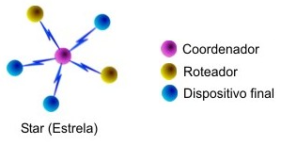
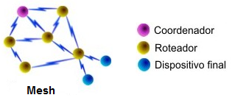
Análise da Viabilidade de Aplicação ZigBee em RDSSFs Funcionalidades do Protocolo ZigBee
Tipos de Dispositivos;
Topologias de Rede e Associações Permissíveis;
Baixa complexidade
Single-hop
Não há retransmissão de dados;
Comunicação direta com ZC;
Média/Alta complexidade
Multi-hop
Retransmissão de dados;
Comunicação indireta com ZC;
Requisitos para comunicação:
Potência de radiação (range): 100 m – 3,2 km (PRO)
Máxima associação por dispositivo:
NC - Number of Remain Children
ZC: 10 filhos
ZR: 12 filhos
$End Device Poll Timeout=3.SN.\left(SP.10\right)$
Notes:
Topologias de rede e associações permissíveis: o padrão ZigBee aceita dois tipos de topologias de rede: em estrela ou em malha (mesh), de acordo com o nível de complexidade da rede.
Independente da topologia, certos requisitos devem ser atendidos para realizar a comunicação entre os dispositivos, como:
Potência de radiação do dispositivo, influencia diretamente no range, ou área de cobertura de cada componente na rede. As especificações dos fabricantes preveem áreas de cobertura dos componentes entre 100 m (para ambientes internos, com paredes e obstáculos) até 3200 m (para ambientes externos, sem obstáculos e uma linha de visão limpa).
Outro requisito: cada nó, ou dispositivo da rede, pode ser associar a um determinado número de outros componentes (ou nós vizinhos). Este valor é definido pelo parâmetro NC (Number of Remain Children) e está definido em 10 para o módulo coordenador, e 12 para nós roteadores.
Outro parâmetro que influencia na permissão para comunicação, é a temporizado que o nó filho permanece fora da área de cobertura de seu nó pai, especificado de acordo com a seguinte fórmula, que utiliza parâmetros do modo sleep (será apresentado posteriormente). A temporização de retirada de nós filhos da tabela de associação de um componente é um importante recurso para que o dinamismo da rede seja viável, permitindo um rodízio de associação de componentes.

Slide 17
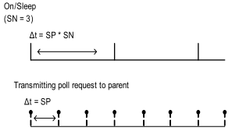
Análise da Viabilidade de Aplicação ZigBee em RDSSFs Funcionalidades do Protocolo ZigBee
Tipos de Dispositivos;
Topologias de Rede e Associações Permissíveis;
Gerenciamento de Energia;
Especificação Elétricas | XBee S2B-PRO
Tensão de Alimentação | 3,3 V
Corrente em Modo Ativo (Transmit) | 170 mA
Corrente em Modo Ativo (Receive) | 45 mA
Corrente em Modo Ativo (Idle) | 15 mA
Corrente em Modo Sleep | 0,5 μA
Notes:
Próxima funcionalidade: gerenciamento de energia.
Um quesito bem definido no protocolo ZigBee é o gerenciamento de energia de seus componentes, com os recursos de redução considerável do consumo de energia por meio de hibernação de seus módulos (modo sleep).
Ressalta-se também, o recurso de verificação temporária de comunicação com módulos vizinhos mesmo com a hibernação do dispositivo. Recurso definido como Poll Request.

Slide 18
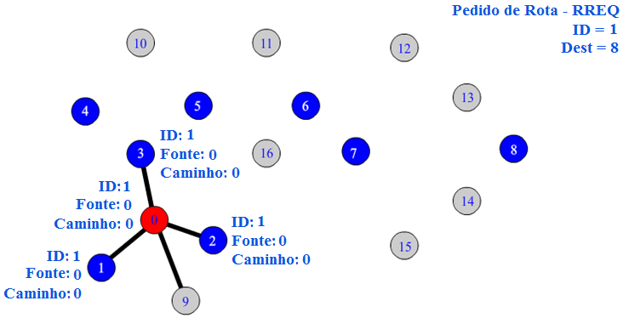
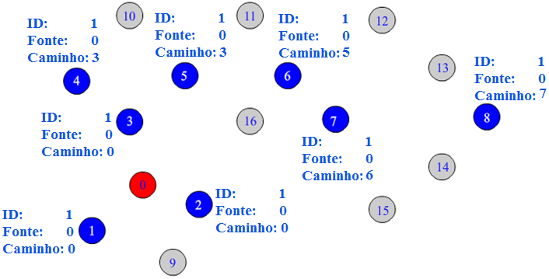
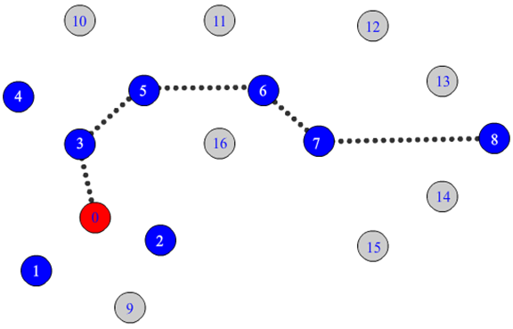
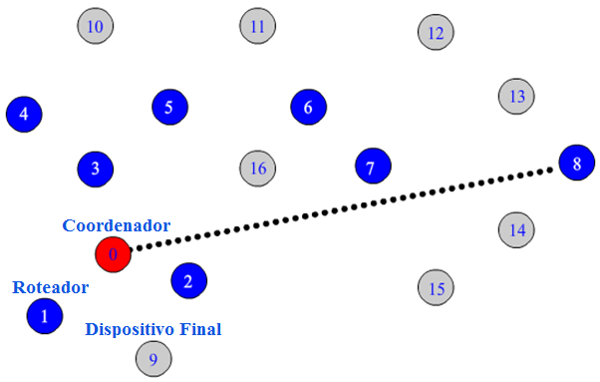
Análise da Viabilidade de Aplicação ZigBee em RDSSFs Funcionalidades do Protocolo ZigBee
Tipos de Dispositivos;
Topologias de Rede e Associações Permissíveis;
Gerenciamento de Energia;
Roteamento;
Identificar um caminho para um endereço destino cuja rota é desconhecida;
Algoritmo AODV – Vetor de Distância Sob Demanda;
“Inundar a rede com frames até chegar ao endereço de destino”;
Temporização das entradas de descoberta de rota: 10 segundos
Notes:
Roteamento – Identificação de rotas; É realizado por meio de um algoritmo denominado AODV – Vetor de Distância Sob Demanda.
É um dos principais recursos para organização automática dos dispositivos mesmo com a mobilidade dos componentes.
O roteamento, ou a identificação das rotas de comunicação são armazenadas em tabela de entradas nos dispositivos, a qual são revalidadas por meio de uma temporização (10 segundos). Ou seja, mesmo com a mobilidade dos componentes, ou dispositivos automaticamente organizar as rotas de comunicação de dados.

Slide 19
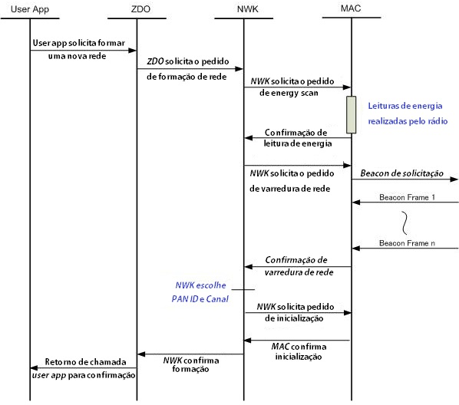
Análise da Viabilidade de Aplicação ZigBee em RDSSFs Funcionalidades do Protocolo ZigBee
Tipos de Dispositivos;
Topologias de Rede e Associações Permissíveis;
Gerenciamento de Energia;
Roteamento;
Formação de Rede;
Notes:
Assim como o roteamento, os recursos de formação...

Slide 20
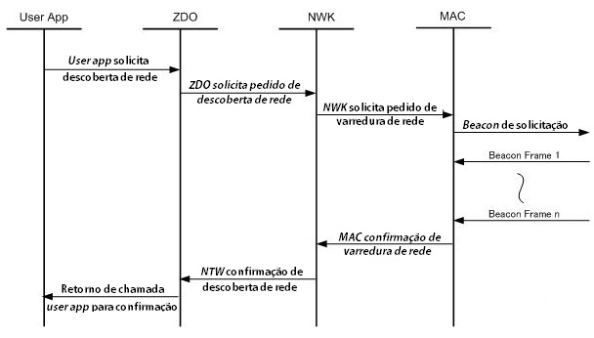
Análise da Viabilidade de Aplicação ZigBee em RDSSFs Funcionalidades do Protocolo ZigBee
Tipos de Dispositivos;
Topologias de Rede e Associações Permissíveis;
Gerenciamento de Energia;
Roteamento;
Formação de Rede;
Descoberta de Rede;
Notes:
.. Descoberta..

Slide 21
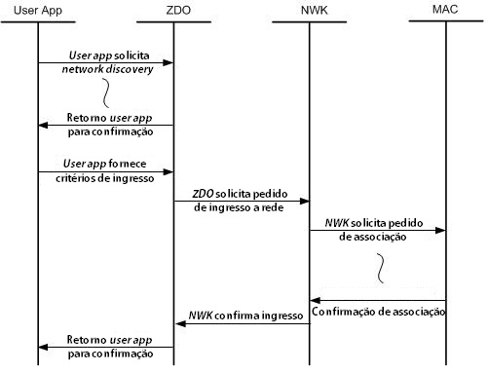
Análise da Viabilidade de Aplicação ZigBee em RDSSFs Funcionalidades do Protocolo ZigBee
Tipos de Dispositivos;
Topologias de Rede e Associações Permissíveis;
Gerenciamento de Energia;
Roteamento;
Formação de Rede;
Descoberta de Rede;
Ingresso a Rede;
Notes:
...e ingresso a rede, são previstos no conjunto de especificações do protocolo ZigBee de maneira a permitir a auto-organização da rede.

Slide 22


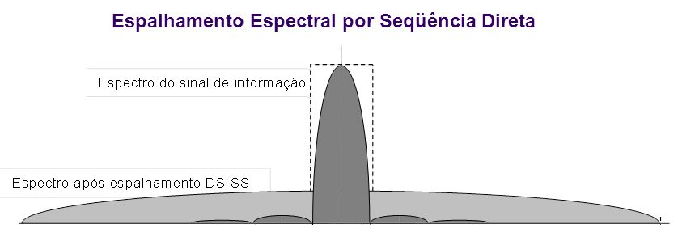
Análise da Viabilidade de Aplicação ZigBee em RDSSFs Funcionalidades do Protocolo ZigBee
Tipos de Dispositivos;
Topologias de Rede e Associações Permissíveis;
Gerenciamento de Energia;
Roteamento;
Formação de Rede;
Descoberta de Rede;
Ingresso a Rede;
Confiabilidade:
Mecanismos de Segurança;
Encriptação de dados AES;
DSSS;
Notes:
Por fim, os recursos de confiabilidade presentes no padrão ZigBee foram divididos em duas linhas:
A primeira, mecanismos de segurança, destaca-se a presença do recursos de encriptação de dados avançada de 128 bits e o recurso de espalhamento espectral por sequência direta, permitindo a não interferência de dispositivos que operem na mesma banda de frequência.

Slide 23
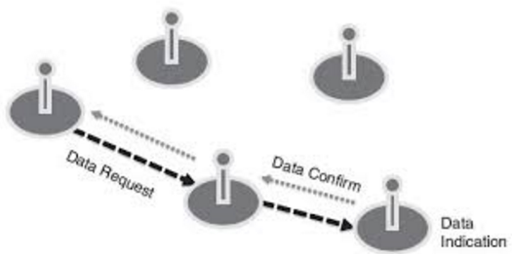
Análise da Viabilidade de Aplicação ZigBee em RDSSFs Funcionalidades do Protocolo ZigBee
Tipos de Dispositivos;
Topologias de Rede e Associações Permissíveis;
Gerenciamento de Energia;
Roteamento;
Formação de Rede;
Descoberta de Rede;
Ingresso a Rede;
Confiabilidade:
Mecanismos de Segurança;
Entrega de Dados;
Banda de frequência (MHz) | Cobertura | Baud Rate (kbps)
868 | Região 1 (ISM) Europa/África | 20
915 | Região 2 (ISM) Américas | 40
2400 | Região 1, 2 e 3 (ISM) Mundial | 250
Verificação Experimental (Real): 115,5 kbps
v_{MÁX,rel.} (n1,n2) = 18 km/h
Notes:
A segunda linha de confiabilidade, confiabilidade da entrega de dados, relevante a RDSSFs, encontra-se na especificação ZigBee, um baud rate, ou velocidade de transmissão de dados, de até 250 kbps. Entretanto, em trabalhos de referência na área, estimam um valor real de throughput, taxa de transmissão de dados do protocolo ZigBee real ´de até 115,5 kbps e uma velocidade máxima relativa entre dispositivos ZigBee de até 18 km//h sem que haja perda considerável de dados.

Slide 24
Análise da Viabilidade de Aplicação ZigBee em RDSSFs Síntese
RDSSF
ZigBee
Gerenciamento de Energia
Auto-organização
Associações Permissíveis
Independência de nós
Interoperabilidade
Confiabilidade
Gerenciamento de Energia
Auto-organização
Associações Permissíveis
Independência de nós
Interoperabilidade
Confiabilidade
Modo Sleep
Polling Request
Roteamento AODV
Formação de Rede
Descoberta de Rede
Ingresso a Rede
NC (ZC: 10 filhos; ZR: 12 filhos);
Dependência do módulo coordenador para formar links de comunicação;
Protocolo consolidado;
ZigBee Alliance;
Mecanismos de Segurança;
ACK;
Limitação de throughput (115.5 kbps)
Velocidade Relativa Admissível (18 km/h)
Viável, satisfatória, com limitações de aplicações.
Notes:
Síntese da Análise de Viabilidade:
O quesito de Gerenciamento de Energia: RECURSO BEM DESENVOLVIDO de HIBERNAÇÃO; VERIFICAÇÕES TEMPORÁRIAS; é um item satisfatório do protocolo para aplicações de RDSSFs.;
Auto-organização: funcionalidade essencial como requisito na aplicação de RDSSF. Satisfação, por meio de seus mecanismos bem definidos de roteamento, formação, descoberta e ingresso a rede.
Associações permissíveis: O parâmetro NC (número de nós filhos permissíveis para associação). Pode sofrer certa limitação, caso a aplicação possua um aglomerado/concetrado de dispositivos numa mesma região, ultrapassando os valores estipulados. Para demais aplicações, onde o espaçamento de dispositivos seja adequado, a própria temporização de associação de dipositivos permite que o rodízio de dispositivos satisfaça a aplicação.
Independência de nós: verificou-se a dependência do módulo coordenador para formar os links de comunicação entre os dispositivos da rede; é um item que limita as aplicações de RDSSF, mas não impossibilita o desenvolvimento das mesmas, uma vez que os dispositivos podem continuar operando (coletando dados, por exemplo) sem a presença do ZC, e quando este estiver na área de cobertura dos demais dispositivos, aí sim realiza a formação dos links de comunicação e a transmissão dos dados;
Interoperabilidade: quesito satisfatório, por se tratar de um protocolo consolidado, de grande aceitação mundial, e com a flexibilidade de interoperação dos dispositivos dos diversos fabricantes do conjunto de empresas da ZigBee Alliance;
Confiabilidade: satisfatório padrão de encriptação de dados prevenindo a vulnerabilidade de redes sem fio; e reconhecimento (acknowledgment) da entrega de dados;
Limitação da taxa de transmissão de dados em 115,5 kbps com velocidade relativa admissível em 18 km/h.
Em síntese, o protocolo ZigBee trata de maneira satisfatória os quesitos de gerenciamento de energia, auto-organização, interoperabilidade, e confiabilidade dos mecanismos de segurança. Os critérios de associações permissíveis, independência de nós e confiabilidade na entrega de dados apresentam suas limitações, conforme apresentado para aplicações para extrapolem as condições apresentadas.

Slide 25
Conteúdo
1
Objetivos e Motivações
2
Redes de Sensores Sem Fio
3
Protocolo ZigBee
4
Redes Dinâmicas de Sensores Sem Fio
5
Análise da Viabilidade de Aplicação ZigBee em RDSSF
6
Metodologia de aplicação ZigBee em RDSSF
7
Desenvolvimento Experimental
8
Conclusões
Notes:
Vesta viabilidade, é proposto uma metodologia de projeto e desenvolvimento generalizado do protocolo ZigBee em RDSSF.

Slide 26
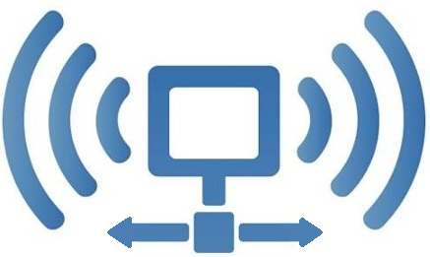



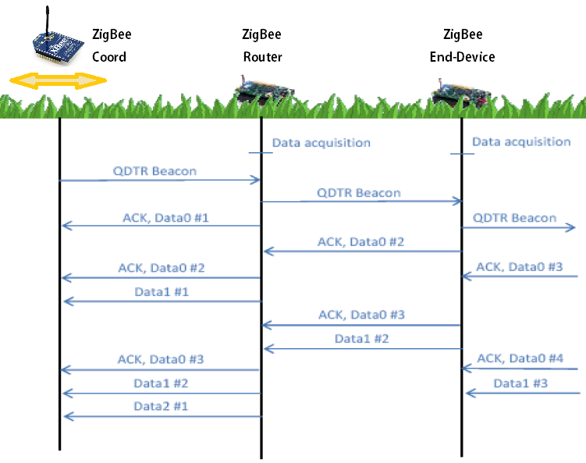
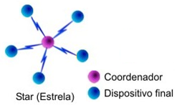
Metodologia de Aplicação ZigBee em RDSSF
RDSSF
Metodologia padrão de desenvolvimento e implementação do protocolo ZigBee em aplicações de RDSSF
Notes:
Proposta de uma metodologia de projeto e desenvolvimento generalizado do protocolo ZigBee em RDSSF.
Procedimento específico de troca de mensagens (comunicação) entre os dispositivos.
Situações específicas e críticas de RDSSF
Permitir frequentes entradas e saídas dos dispositivos na rede
Descoberta dinâmica de rotas (links)
Transmissão e recepção de dados entre dispositivos na rede.
Modelo de comunicações ponto-a-ponto, comunicação diretas entre os módulos ZigBee.

Slide 27

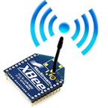

Metodologia de Aplicação ZigBee em RDSSF
Dispositivo Sensor
(Fixo ou Móvel)
Dispositivo Coletor
(Móvel)
Rota do Dispositivo
Móvel
Dispositivo de Aquisição
de Dados (ZED)
Dispositivo Coletor (ZC)
Qtd.: Único na rede;
Papel: Coordenador;
Funções:
- Coleta de dados dos dispositivos sensores;
- Gerenciamento dos links de comunicação;
Posição: dinâmica (móvel);
Lógica:
- Estrutura microcontrolada;
- Estação de processamento dos dados;
Qtd.: Arbitrária (Pontos de
sensoriamento da aplicação);
Papel: Dispositivo Final;
Funções: - Leitura e aquisição de
dados de sensores;
Posição: Fixo / Móvel;
Lógica: - Estrutura microcontrolada;
Dispositivo Sensor
(Fixo ou Móvel)
Dispositivo Sensor
(Fixo ou Móvel)
Notes:
Modelo de comunicações ponto-a-ponto:
Comunicação Intermitente entre seus módulos ZC e ZEDs por meio de comunicações de salto único (single hop).
ZC Movimenta entre as áreas de cobertura dos dispositivos ZEDs
Expandindo da extensão de cobertura da RSSF
Quando sob a mesma área de cobertura, os ZEDs transmitem ao ZC os dados acumulados (qndo possuem uma lógica de armazenamento de dados) ou simplesmente o dado de leitura atual do sensor (leitura pontual, qndo não possuem est. de armaz. de dados).
Os ZEDs são preparados para suportar comunicação intermitente com o ZC, permanecendo fora da rede ZigBee por tempo indeterminado, sem causar prejuízo a coleta de dados.
Analogia a aplicações de smart metering, com dispositivo coletor acoplado a um transporte coletivo com trajeto planejado.

Slide 28
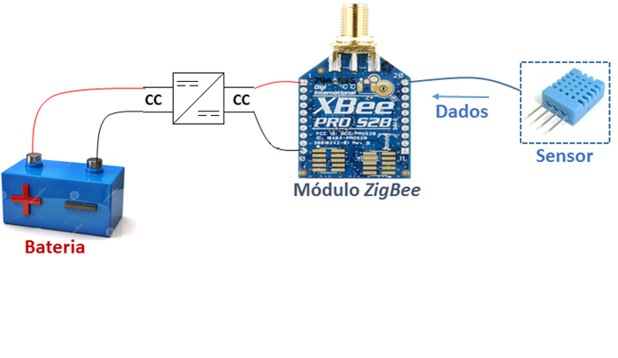
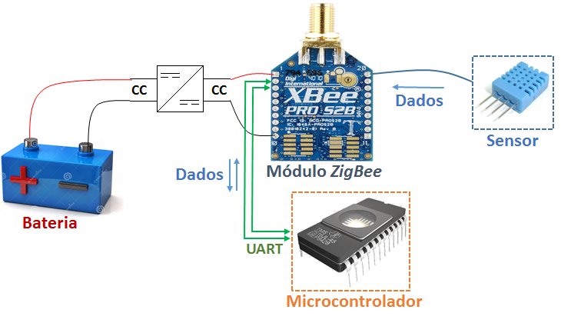
Metodologia de Aplicação ZigBee em RDSSF
Dispositivo de Aquisição de Dados (ZED)
Estrutura
Generalizada
Notes:
Estrutura generalizada de ZEDs, com e sem estrutura de armazenamento.

Slide 29
Metodologia de Aplicação ZigBee em RDSSF
Dispositivo de Aquisição de Dados (ZED) – Com Estrutura Microcontrolada
Modo Sleep
SP*SN
Poll Request
Modo Ativo
Não
Solicitação de Envio? (0x90)
Período de Amostragem?
(IR)
Dados na Pilha?
Não
Sim
Não
Sim
Envio de frame de
dados (0x10)
Sim
Leitura, Processamento e Armazenamento de Dado em Pilha.
ACK recebido?
(0x8B)
Não
Sim
Notes:
Fluxograma de operação de ZEDs com uC.

Slide 30
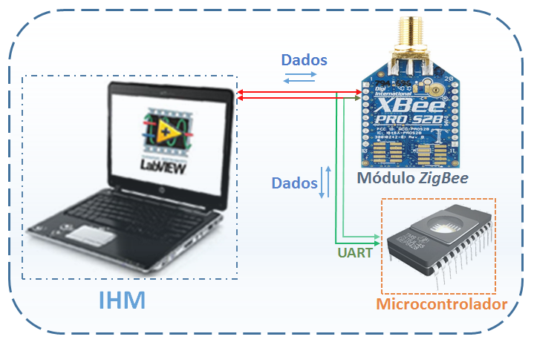
Metodologia de Aplicação ZigBee em RDSSF
Dispositivo Coletor (ZC)
Estrutura
Generalizada
Notes:
Estrutura generalizada de ZC.

Slide 31
Metodologia de Aplicação ZigBee em RDSSF
Dispositivo Coletor (ZC)
Modo Ativo
Não
Link de comunicação com ZED?
Sim
Sim
Não
Último dado?
Solicitação de Envio de Dados (0x10)
Armazenamento
Não
ACK recebido? (0x8B)
Sim
Leitura da Serial UART
Não
Frame API 0x90?
Sim
Processamento
Notes:
Fluxograma de operação de ZEDs sem uC.

Slide 32
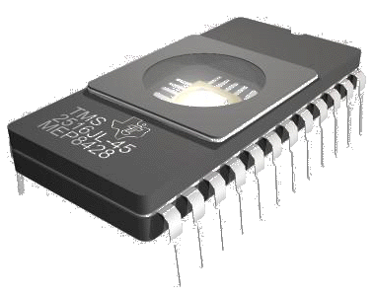
Metodologia de Aplicação ZigBee em RDSSF
Diagrama de operação de RDSSF
Dispositivo Sensor
Dispositivo Coletor
Módulo ZC
UART
Módulo ZED
Estrutrura μC
Varredura de Energia
ACK (0x8B)
Aquisição de Dado #1
Dado #1 (UART)
Dado #1 (UART)
Dado #C_1 (0x90)
ACK Dado #C_1 (0x8B)
Aquisição de Dado #n
Dado #n (UART)
ACK Dado #C_1 (UART)
Varredura de Energia
- - - - - - - Link criado - - - - - - - -
Dado #n (UART)
Solicitação de Envio de Dados (0x10)
Recebimento de Solicitação (0x90)
Dado #n (0x90)
RF
ACK Dado #n (0x8B)
Solicitação de Dados (UART)
ACK Dado #n (UART)
ACK (0x8B)
Notes:
Estrutura generalizada de ZC.

Slide 33
Conteúdo
1
Objetivos e Motivações
2
Redes de Sensores Sem Fio
3
Protocolo ZigBee
4
Redes Dinâmicas de Sensores Sem Fio
5
Análise da Viabilidade de Aplicação ZigBee em RDSSF
6
Metodologia de aplicação ZigBee em RDSSF
7
Desenvolvimento Experimental
8
Conclusões
Notes:
Proposta de validação experimental, com intuito de validar os conceitos previamente apresentados.

Slide 34
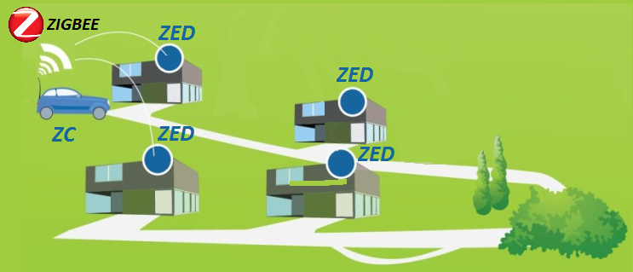
Desenvolvimento Experimental
Validação experimental: Rede Inteligente de Coleta de Leituras Residenciais
Otimização do trabalho realizado por cias. de eletricidade, água, gás etc.;
Visualização de medidores, casa a casa (trabalho obsoleto) -> Rede Inteligente;
Utilização de meio de transporte coletivo;
Notes:
O ZC está acoplado a um carro, e cada ZED, representados pelos círculos azuis, refere-se ao dispositivo sensor de medição de uma residência.
Os ZEDs dispostos fixamente em pontos distintos, fora da mesma área de cobertura ZIgBee, criando uma RDSSF ZigBee com comunicação intermitente.

Slide 35
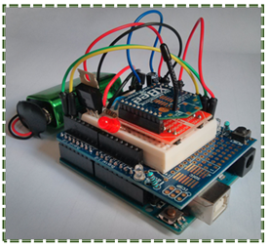
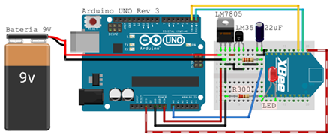
Desenvolvimento Experimental Rede Inteligente de Coleta de Leituras Residenciais
Dispositivos Sensores (3)
Módulo de comunicação sem fio:
XBee ZB Series 2 PRO (Whip)
Estrutura Microcontroladora:
Arduino UNO Rev. 3
Prototype Shield
Alimentação: Bateria 9 V
Sensor: LM-35*
* Medições de Leituras Residências Fictícias;

Slide 36
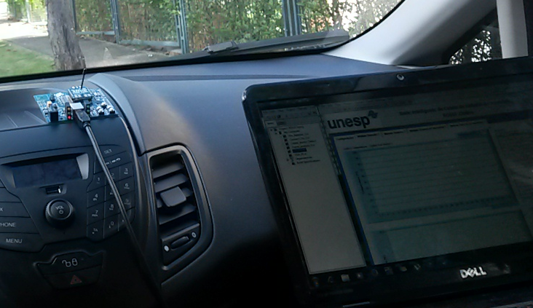
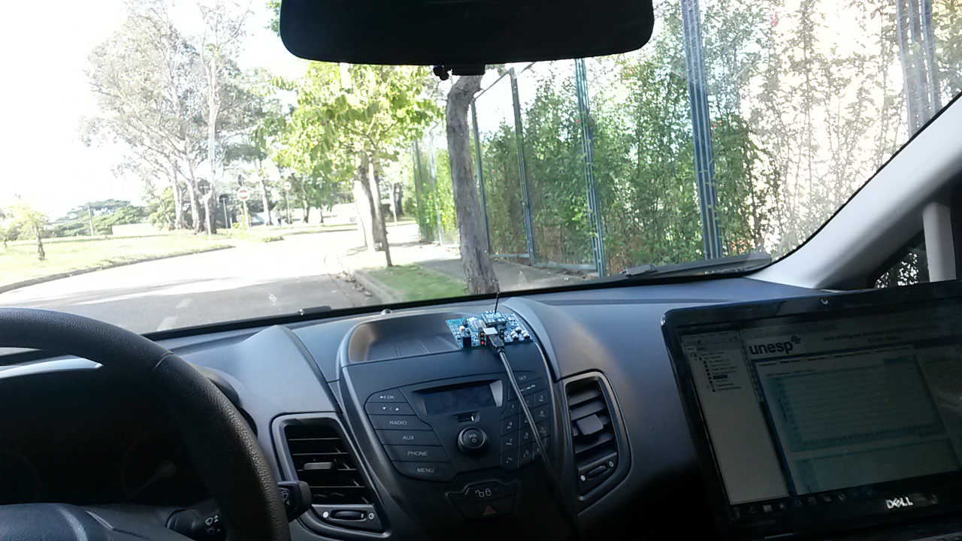
Desenvolvimento Experimental Rede Inteligente de Coleta de Leituras Residenciais
Dispositivo Coletor
Módulo de comunicação sem fio:
XBee ZB Series 2 PRO (Whip)
Sistema de Supervisão e Controle:
PC (Laptop) com plataforma LabVIEW
XBee Interface Board (XBIB)

Slide 37
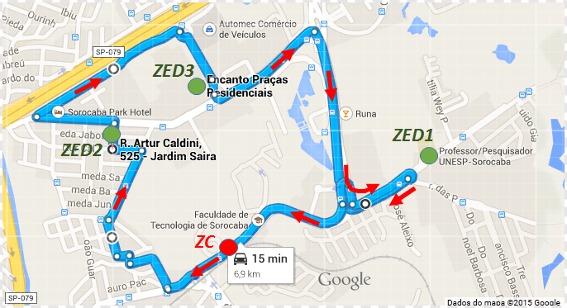
Desenvolvimento Experimental Rede Inteligente de Coleta de Leituras Residenciais
Validação Experimental

Slide 38
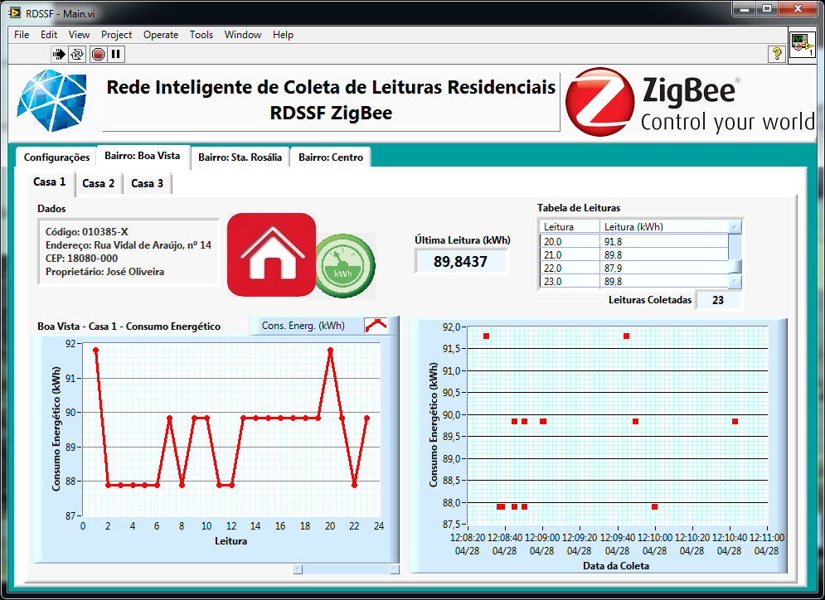
Desenvolvimento Experimental Rede Inteligente de Coleta de Leituras Residenciais
Sistema de Supervisão e Controle

Slide 39
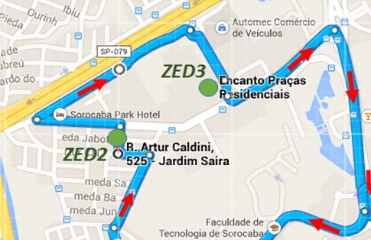
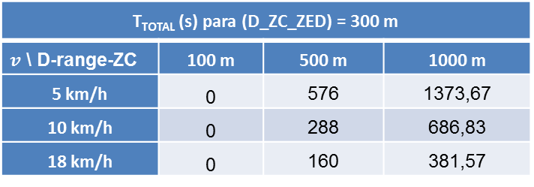
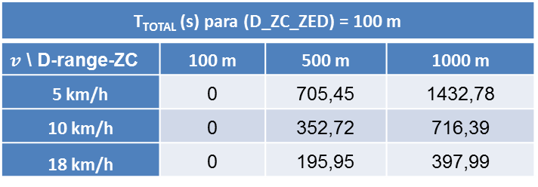
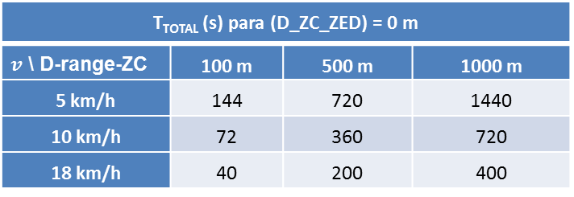
Desenvolvimento Experimental Rede Inteligente de Coleta de Leituras Residenciais
Tempo admissível para coleta de dados (Analítico)
v (ZC)
T_{TOTAL} (s) para (D_ZC_ZED) = 0 m
$v$ \ D-range-ZC | 100 m | 500 m | 1000 m
5 km/h | 144 | 720 | 1440
10 km/h | 72 | 360 | 720
18 km/h | 40 | 200 | 400
ZC
D-range-ZC
D-ZC-ZED
R-range-ZED
T_{TOTAL} (s) para (D_ZC_ZED) = 100 m
$v$ \ D-range-ZC | 100 m | 500 m | 1000 m
5 km/h | 0 | 705,45 | 1432,78
10 km/h | 0 | 352,72 | 716,39
18 km/h | 0 | 195,95 | 397,99
ZED
Área de
Cobertura
T_{TOTAL} (s) para (D_ZC_ZED) = 300 m
$v$ \ D-range-ZC | 100 m | 500 m | 1000 m
5 km/h | 0 | 576 | 1373,67
10 km/h | 0 | 288 | 686,83
18 km/h | 0 | 160 | 381,57

Slide 40
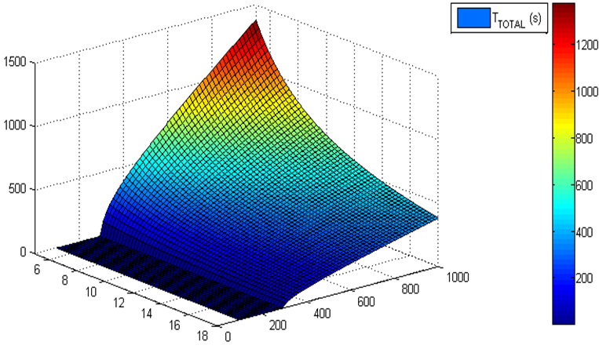
Desenvolvimento Experimental Rede Inteligente de Coleta de Leituras Residenciais
Tempo admissível para coleta de dados (Analítico)
T_{TOTAL} (s)
v (km/h)
Raio de Cobertura (m)
T_{TOTAL} (s) para (D_ZC_ZED) = 300 m

Slide 41
Desenvolvimento Experimental Resultados
Validação das condições típicas e críticas previstas para aplicação do protocolo ZigBee em RDSSFs;
Extensão na limitação da área de cobertura das redes de comunicação sem fio de baixa potência;
Protocolo ZigBee atende as necessidades de associação, dissociação e re-associação frequentes em RDSSF, auto organização dos dispositivos e rotas de dados, de acordo com as limitações apresentadas;
Metodologia de desenvolvimento e projeto proposto viabiliza o uso de ZigBee em RDSSF – Validação experimental;
Limitações de velocidade e tempo de aquisição;

Slide 42
Conteúdo
1
Objetivos e Motivações
2
Redes de Sensores Sem Fio
3
Protocolo ZigBee
4
Redes Dinâmicas de Sensores Sem Fio
5
Análise da Viabilidade de Aplicação ZigBee em RDSSF
6
Metodologia de aplicação ZigBee em RDSSF
7
Desenvolvimento Experimental
8
Conclusões
Notes:
Conclusões obtidas no trabalho.

Slide 43
Conclusões
Viabilidade de aplicação de um protocolo promissor (ZigBee) com tecnologia emergente de vasta aplicação (RDSSF), com suas limitações;
Alternativa de baixo custo e padronizada;
Metodologia padrão de desenvolvimento e implementação ZigBee em RDSSFs;
Validação experimental da metodologia proposta;
Solução para a limitação da área de cobertura das redes de comunicação sem fio de baixa potência;

Slide 44




Publicações
Brazil Automation – ISA 2013 – “Monitoramento Remoto usando Redes ZigBee para Aplicações de Automação Agropecuária: Uma Proposta com Otimização Energética”;
Congresso Brasileiro de Automática 2014 – “Análise da Viabilidade de Aplicação do Protocolo ZigBee no novo contexto de Redes Dinâmicas de Sensores Sem Fio”;
Participação em Seminário do Programa da Pós (2014);
Patente do procedimento de comunicação para RDSSF junto à Agência UNESP de Inovação (AUIN);
Submissão de artigo científico para periódico IEEE Sensors – “ZigBee Wireless Dynamic Sensor Networks: Feasibility Analysis and Implementation Guide”;
Notes:
Complementação e continuidade do trabalho.

Slide 45

Obrigado!
Thiago de Almeida Oliveira
Prof. Eduardo P. Godoy

Slide 47

Redes de Sensores Sem Fio
Redes de Sensores Sem Fio (RSSF)
“Rede de dispositivos, denotados nós, espacialmente distribuídos que, em cooperação, realizam tarefas de sensoriamento e controle de certo ambiente e comunicam as informações coletadas através de links sem fio, permitindo a interação entre pessoas ou computadores e o ambiente em análise.”
Síntese:
Monitorar – Processar – Transmitir informações sem fio;
Flexibilidade;
Decisões inteligentes;
Aplicações diversas: ambientais, urbanas, médicas, domésticas, militares etc.
Drª Chiari Buratti
University of Bologna (Itália)
Notes:
Dando início ao embasamento bibliográfico inicial do trabalho, o conceito de Redes de Sensores Sem Fio remonta a um projeto da Agência de Defesa dos Estados Unidos, na década de 80, denominado Redes de Sensores Distribuídos, que tinha como objetivo a detecção de submarinos soviéticos por meio de uma rede de ultrasonares.

Slide 48

Redes Dinâmicas de Sensores Sem Fio
Classificação
RDSSF com Coordenador Móvel
RDSSF com Nós Sensores Móveis
RDSSF com Mobilidade Híbrida
Notes:
Classificação de acordo com o movimento dos componentes da rede com diferentes perspectivas.
Coordenador móvel: nó coordenador disposto em algum equipamento ou dispositivo móvel (drone), que assegura a comunicação entre grupos dispersos de sensores localizados em diferentes áreas, e posteriormente retransmitindo estes dados para uma estação base.
Nós sensores móveis: um ou mais nó sensor é alocado em dispositivos móveis (carros), que percorrem o fenômeno de análise (trânsito), comunicando-se entre si intermitentemente, e retransmitindo estes dados a uma estação base fixa.
Mobilidade híbrida: situação de maior complexidade, é dado quanto todos os componentes da rede se encontram em mobilidade, tanto o nó coordenador como os nós-sensores em movimento.

Slide 49

Análise da Viabilidade de Aplicação ZigBee em RDSSFs Funcionalidades do Protocolo ZigBee
Tipos de Dispositivos – Quantidade e capacidades de tarefas
FFD (Full Function Device)
RFD (Reduced Function Device)
Papéis dos Dispositivos – Atribuição do dispositivo na rede
Coordenador (ZC – ZigBee Cordinator)
FFD
Dispositivo único, coordena as funções de formação e gerenciamento da rede;
Roteador (ZR – ZigBee Router)
FFD
Retransmissão de dados;
Dispositivo Final (ZED – ZigBee End Device)
RFD
Dispositivo sensor;
Notes:
Tipos de dispositivos: atrelado a característica de FUNCIONALIDADE e ASSOCIAÇÂO do dispositivo na rede.
FFD: pilha de instruções completa. Associação com qualquer outro dispositivo na rede. NÓ-PAI.
RDF: funções limitadas em suas camadas da pilha, pode-se associar apenas com dispositivos FFD. É denominado NÓ-FILHO.
Papéis de atribuição na rede: Coordenador, Roteador ou Dispositivo Final.
Heterogeneidade.
Um único coordenador para cada PAN.
Gravação de firmware nos módulos ZigBee, ajustando os principais parâmetros e modo de operação dos módulos.

Slide 50
Análise da Viabilidade de Aplicação ZigBee em RDSSFs Funcionalidades do Protocolo ZigBee
Topologias de Rede
Gerenciamento de dados que trafegam pela rede;
Função da camada de rede (NWK);
Baixa complexidade
Single-hop
Não há retransmissão de dados;
Comunicação direta com ZC;
Média/Alta complexidade
Multi-hop
Retransmissão de dados;
Comunicação indireta com ZC;
Requisitos para comunicação:
Potência de radiação (range): 100 m – 3,2 km (PRO)
Máxima associação por dispositivo:
NC - Number of Remain Children
ZC: 10 filhos
ZR: 12 filhos
Limite de nós na rede: 65.000
Notes:
Gerenciamento de dados que trafegam pela rede por meio de suas topologias de rede.
Camada de rede.
Em ambas as topologias, são exigidos certos requisitos de comunicação, devido as especificações dos componentes.

Slide 51
Análise da Viabilidade de Aplicação ZigBee em RDSSFs Funcionalidades do Protocolo ZigBee
Gerenciamento de Energia
Especificação Elétricas | XBee S2B-PRO
Tensão de Alimentação | 3,3 V
Corrente em Modo Ativo (Transmit) | 170 mA
Corrente em Modo Ativo (Receive) | 45 mA
Corrente em Modo Ativo (Idle) | 15 mA
Corrente em Modo Sleep | 0,5 μA
Notes:
ZigBee: Aplicações que necessitam de baixo consumo de energia.
Especificações elétricas favorecem o consumo otimizado.
Dispositivos finais apresentam um recurso próprio.
Sondagens periódicas dos módulos (pollings).
Publicação e apresentação de um artigo no Congresso ISA 2013.

Slide 52


Análise da Viabilidade de Aplicação ZigBee em RDSSFs Funcionalidades do Protocolo ZigBee
Confiabilidade e Coexistência
Encriptação de dados AES (Advanced Encryption Standard)
Banda de frequência ISM 800/900/2400 – Industrial, Scientific and Medical
CSMA/CA – Acesso múltiplo com verificação de portadora com anulação/prevenção de colisão;
DSSS – Espalhamento espectral de sequência direta
Notes:
Conjunto de mecanismos ativo.
Banda de frequência que não necessita licenciamento (faixa de frequência ISM).
CSMA/CA – Carrier sense multiple access with collision avoidance.
DSSS – Direct Sequence Spread Spectrum, é possível a coexistência de dispositivos ZigBee
Sem interferência e garantindo confiabilidade nos links de comunicação.

Slide 53
Análise da Viabilidade de Aplicação ZigBee em RDSSFs Funcionalidades do Protocolo ZigBee
Roteamento
Identificar um caminho para um endereço destino cuja rota é desconhecida;
Algoritmo AODV – Vetor de Distância Sob Demanda;
“Inundar a rede com frames até chegar ao endereço de destino”;
Temporização das entradas de descoberta de rota: 10 segundos
$$End Device Poll Timeout=3.SN.\left(SP.10\right)$$
Notes:
Roteamento, ou descoberta de rota,
Rota para comunicação entre o nó coordenador da rede e um nó espacialmente distante deste.
Coordenador em vermelho (0), nó de destino de pacote de dados, azul (8).
Entrada de descoberta de rota em uma tabela.
Um frame de pedido de rota é gerada e transmitido em broadcast (generalizado.
O nó de destino cria, então um frame de comando de resposta a rota (RREP) e transmite de volta como um frame unicast (direcionado), direcionado ao nó anterior que enviou o frame para ele. O frame de resposta a rota é propagado em transmissão unicast até alcançar novamente o nó que originou a solicitação de rota.
As entradas de descoberta de rota em todos os nós são expiradas após 10 segundos.
Esta temporização das entradas -> dinamismo.

Slide 54
Análise da Viabilidade de Aplicação ZigBee em RDSSFs Síntese
Requisitos de RDSSFs | Funcionalidades do Protocolo ZigBee | Análise
Gerenciamento de Energia | Modo Sleep Verificações temporárias (Polling Request) | Redução considerável no consume de energia de dispositivos com verificação de solicitações de comunicação e operação em modo de consumo reduzido de energia;
Auto-organização | Roteamento AODV Formação de Rede Descoberta de Rede Associação de Rede | Gerenciamento satisfatório de entrada e saída de dispositivos na rede, com recursos automáticos de criação de redes, topologias e rotas de comunicação; Possibilidade de descoberta automática de nós na área de cobertura; Temporização das entradas de nós filhos (End Device Poll Timeout) pode limitar certas aplicações;
Associações permissíveis | NC (Number of Remain Children) Número de dispositivos em rede | Valores especificados para máxima associação por dispositivo podem limitar certas aplicações; Número máximo de dispositivos na rede satisfatório;
Notes:
Confrontar os recursos presentes do protocolo ZigBee com as necessidades funcionais de RDSSF;
GERENCIAMENTO DE ENERGIA: RECURSO BEM DESENVOLVIDO de HIBERNAÇÃO; VERIFICAÇÕES TEMPORÁRIAS;
Auto-organização: funcionalidade essencial, requisito na aplicação de RDSSF. Satisfação, por meio de seus mecanismos.
Confiabilidade: satisfatório padrão de encriptação de dados prevenindo a vulnerabilidade de redes sem fio;
Coexistência: bloqueio de interferência;
Heterogeneidade: flexibilidade; adaptações para atender a aplicação em desenvolvimento;
Máxima associação: NC. RDSSF INDIFEREM na aplicação e atendem com satisfação, desde que não atinjam estes valores, até pq o número limite de nós na rede é bem vasto.
Auto-reparação: funcionamento da rede mesmo quando o nó coordenador não está presente ou apresenta falha, não é atendido pelo padrão ZigBee. Limitação: nó coordenador móvel.
Em síntese, o protocolo ZigBee trata de maneira satisfatória os quesitos de gerenciamento de energia, auto-organização, confiabilidade, coexistência e heterogeneidade. O critério de associações permissíveis por dispositivo apresenta suas limitações, conforme apresentado, e o quesito de auto-reparação, define a limitação de operação do protocolo ZigBee em RDSSFs apenas com coordenador móvel.

Slide 55
Análise da Viabilidade de Aplicação ZigBee em RDSSFs Síntese
Requisitos de RDSSFs | Funcionalidades do Protocolo ZigBee | Análise
Independência de nós | Dependência do nó coordenador | Funções de gerenciamento de rede são exclusivas para o Coordenador ZigBee (ZC); Dependência do ZC contornada com a utilização de nó coordenador móvel para RDSSF;
Interoperabilidade | Protocolo de grande aceitação mundial | Camadas e funções do padrão permitem flexibilidade e interoperabilidade de equipamentos;
Confiabilidade | Mecanismos de segurança de encriptação e autenticação de rede; Confirmação de entrega de pacote de dados (ACK) | Recurso satisfatório de encriptação de dados, com autenticação de dispositivo para comunicação segura e confirmação de transmissões de mensagem; Limitação para aplicações com altas velocidades de mobilidade de nós (suporte confiável até 18 km/h);
Viável, satisfatória, com limitações de aplicações.
Notes:
Confrontar os recursos presentes do protocolo ZigBee com as necessidades funcionais de RDSSF;
GERENCIAMENTO DE ENERGIA: RECURSO BEM DESENVOLVIDO de HIBERNAÇÃO; VERIFICAÇÕES TEMPORÁRIAS;
Auto-organização: funcionalidade essencial, requisito na aplicação de RDSSF. Satisfação, por meio de seus mecanismos.
Confiabilidade: satisfatório padrão de encriptação de dados prevenindo a vulnerabilidade de redes sem fio;
Coexistência: bloqueio de interferência;
Heterogeneidade: flexibilidade; adaptações para atender a aplicação em desenvolvimento;
Máxima associação: NC. RDSSF INDIFEREM na aplicação e atendem com satisfação, desde que não atinjam estes valores, até pq o número limite de nós na rede é bem vasto.
Auto-reparação: funcionamento da rede mesmo quando o nó coordenador não está presente ou apresenta falha, não é atendido pelo padrão ZigBee. Limitação: nó coordenador móvel.
Em síntese, o protocolo ZigBee trata de maneira satisfatória os quesitos de gerenciamento de energia, auto-organização, confiabilidade, coexistência e heterogeneidade. O critério de associações permissíveis por dispositivo apresenta suas limitações, conforme apresentado, e o quesito de auto-reparação, define a limitação de operação do protocolo ZigBee em RDSSFs apenas com coordenador móvel.

Slide 56
Metodologia de Aplicação ZigBee em RDSSF
Dispositivo de Aquisição de Dados (ZED) – Sem Estrutura Microcontrolada
Modo Sleep
SP*SN
Poll
Request
Modo Ativo
Solicitação de Envio ?
(0x90)
Não
Fluxograma
De
Operação
Sim
Transmissão de Dado Pontual
(0x92)
Notes:
Fluxograma de operação de ZEDs sem uC.

Slide 57
Metodologia de Aplicação ZigBee em RDSSF
Diagrama de operação de RDSSF: sem estrutura de armazenamento
Dispositivo Coletor
Módulo ZC
Dispositivo Sensor
Módulo ZED
Varredura de Energia
Intermitência
De Comunicação
Varredura de Energia
- - - - - - - Link criado - - - - - - - -
Solicitação de Envio de Dados (0x10)
Recebimento de Solicitação (0x90)
RF
Solicitação
de Dados
ACK (0x8B)
Dado Pontual (0x92)
Envio de Dado
Pontual
Notes:
Estrutura generalizada de ZC.

Slide 58


Desenvolvimento Experimental Rede Inteligente de Coleta de Leituras Residenciais
Dispositivos Sensores (3)
Parametrização (X-CTU)
Programação da estrutura microcontrolada (Arduino):
Arduino IDE 1.6.3
Linguagem C/C++

Slide 59


Desenvolvimento Experimental Rede Inteligente de Coleta de Leituras Residenciais
Dispositivo Coletor
Parametrização (X-CTU)
Programação do Sistema de Supervisão e Controle
LabVIEW (2013)
Linguagem G - VIs
Block Diagrams
Front Panels

Slide 60


Desenvolvimento Experimental Rede Inteligente de Coleta de Leituras Residenciais
Transmissão de Dados (Comunicação ZED -> ZC Intermitente)
Frame 0x90 (ZigBee Receive Packet)
7E 00 15 90 00 13 A2 00 40 90 27 69 59 C1 41 34 33 33 36 34 33 33 34 34 2D
2D – CS
34 33 ... 34 – Data (Pilha)
34 33 ... 34 – Data (Pilha)
41 – Receive Options (ACK)
$$Dado \left[ºC\right]=\frac{\left.Dado [HEX]∗(5000 mV\right)}{2^{10}}.\frac{1}{10 mv/ºC}$$
59 C1 – Endereço 16 bits ZED
00 13 A2 00 40 90 27 69 – Endereço 64 bits ZED
90 – Frame Type
$$Dado \left[ºC\right]=\frac{\left.0x34∗(5000 mV\right)}{2^{10}}.\frac{1}{10 mv/ºC}=25,39 ºC$$
00 15 – Data Length
7E – Start Delimiter
$$Dado \left[kWh\right]=Dado \left[ºC\right]∗4$$
Consumo energético residencial fictício. Valores usuais (~100 kWh).
Sensor de baixa complexidade <-> Validação RDSSF ZigBee

Slide 61



Desenvolvimento Experimental Rede Inteligente de Coleta de Leituras Residenciais
Tempo admissível para coleta de dados (Analítico)
v (ZC)
$$\left(D_range_ZC\right)=2.\sqrt{{\left(R_range_ZED\right)}^{2}−(D_ZC_ZED)²}$$
ZC
D-range-ZC
D-ZC-ZED
R-range-ZED
$$\left.T_{TOTAL}=T_{ASSOC}+T_{CANAL}+(n+1).(T_{TX}+T_{ACK}+T_{IFS}\right)≈T_{ASSOC}$$
ZED
Área de
Cobertura
$$T_{TOTAL}= \frac{\left(D_range_ZC\right)}{v}=\frac{2.\sqrt{{\left(R_range_ZED\right)}^{2}−(D_ZC_ZED)²}}{v}$$

Slide 62

Desenvolvimento Experimental Rede Inteligente de Coleta de Leituras Residenciais
Camadas IEEE 802.15.4/ZigBee

Slide 63
Desenvolvimento Experimental Rede Inteligente de Coleta de Leituras Residenciais
Formação de Rede

Slide 64
Desenvolvimento Experimental Rede Inteligente de Coleta de Leituras Residenciais
Descoberta de Rede

Slide 65
Desenvolvimento Experimental Rede Inteligente de Coleta de Leituras Residenciais
Ingresso a Rede

